Slide 1

Технология творческих мастерских на уроках литературы
Аммосова М. И.
Учитель русского языка и литературы
МБОУ «Саккырырская средняя общеобразовательная школа имени Р.И.Шадрина»
Категория: первая

Slide 2
Мастерская
Цель
Воздействие на ум
Чувства
Творческие способности
Эмоции
это рефлексивная технология, которая предполагает такую организацию процесса обучения, при которой учитель-мастер вводит своих учеников в процесс познания через создание творческой атмосферы, в которой ученик может проявить себя как творец.
В чем заключается актуальность
технологии?
Используется не только в случае изучения нового материала, но и при повторении и закреплении ранее изученного

Slide 3
Основные этапы мастерской
1 | 2 | 3 | 4 | 5 | 6 | 7
Индукция (поведение) | Деконструкция (разрушение, хаос) | Реконструкция (воссоздание из хаоса) | Социализация | Афиширование | Разрыв –(озарение) | Рефлексия
Создание эмоционального настроя | Работа с материалом, текстом, моделями, звуками, веществами | Создание группами своего мира, текста, рисунка, решения. Идет работа с заданиями. | Соотнесение учениками или группами своей деятельности с деятельностью других учеников | Вывешивание, представление результатов деятельности мастера и учеников | Резкое приращение в знаниях | Осознание учеником себя в собственной деятельности, обобщение чувств, возникших в мастерской.

Slide 4
Виды творческих мастерских
Автор и его творчество. Обзорные темы, каждая группа представляет своего автора- 11 класс.
ТМ обобщения и систематизации знаний по теме.
Система образов. Сопоставление или противопоставление героев (например, иФ.М.Достоевский «Преступление и наказание»)
Мастерская – экскурсия.
Научные исследования. Глубокий анализ крупных произведений, личностные, портретные характеристики.
Комплексный анализ небольших по объему произведений.
Психологическая мастерская

Slide 5
Алгоритм работы творческой мастерской
Шаг 1
проблемная ситуация
Шаг 2
работа с материалом
соотнесение деятельности с деятельностью других
Шаг 3
Шаг 4
поиск, дальнейшее исследование
Шаг 5
индивидуальное и коллективное творчество

Slide 6
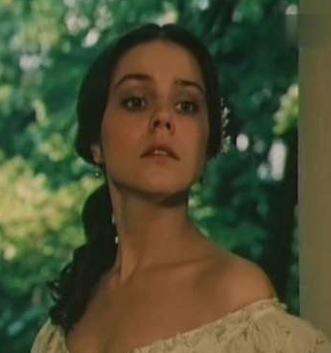
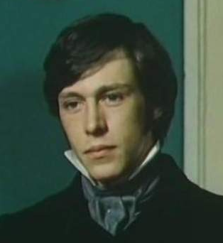
Тема: «Заключительный урок по роману А.С.Пушкина «Дубровский»
Пример фрагмента урока
«Язык Пушкина сладостен и певуч»
В.Г.Белинский
Мария
Троекурова
Владимир
Дубровский
«Наводящие» вопросы
? Как сложилась судьба после замужества Марьи?
? Как закончилась жизнь Троекурова?
? Оставил ли Дубровский планы мести?
? Как протекала жизнь? С кем?
Ассоциации

Slide 7
Возможные методы и приемы обучения
1 | 2 | 3 | 4 | 5 | 6
Индукция (поведение) | Деконструкция (разрушение, хаос) | Реконструкция (воссоздание из хаоса) | Социализация | Афиширование | Рефлексия
Ассоциативный ряд, подбор синонимов, антинимов. | Игровые приемы (живые картины, игра-импровизация, угадай сказку, фантастическая гипотеза «Если бы…», прием пазла) | Воображаемый диалог, построение графика настроения героев, построение «дерева» темы, незаконченные предложения | Ролевой-игровой диалог, персонификация неодушевленного героя (Андерсеновский прием), | Лабиринт действий, лист обратной связи | Барометр настроения

Slide 8
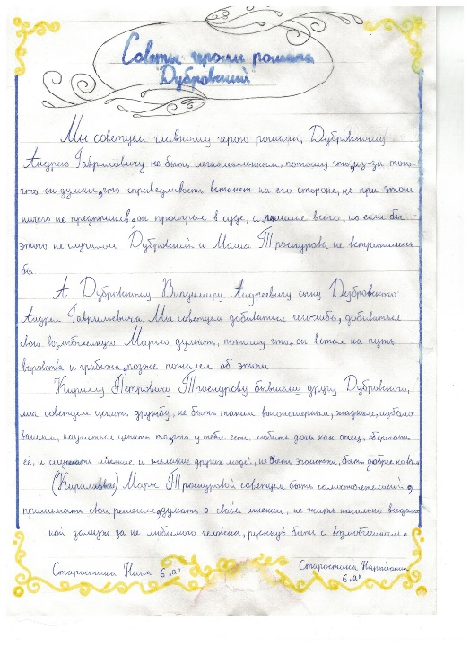
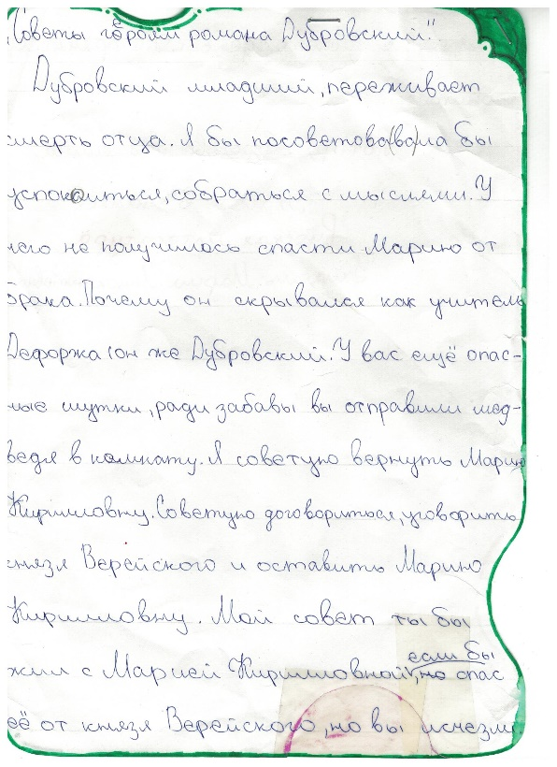
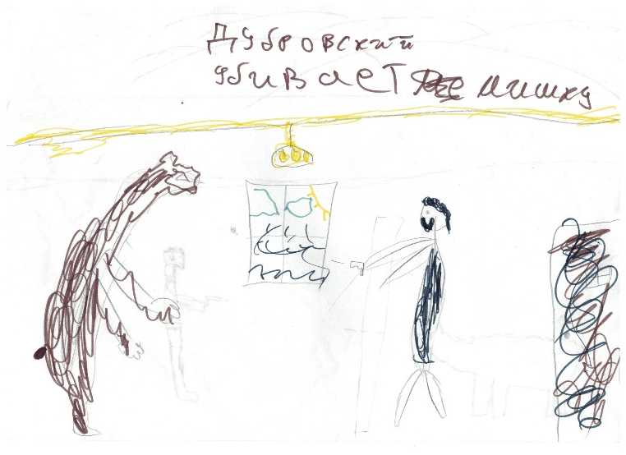
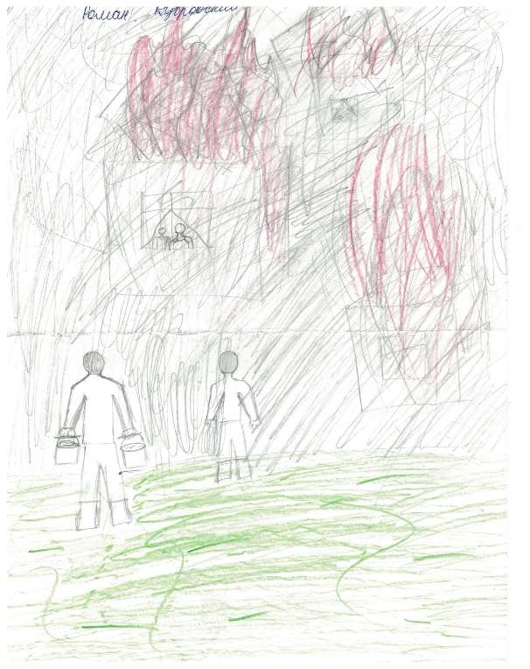
Ожидаемый результат
Представление своего видения проблемы, своего образа в сочинении, красках на картине, работа в лирической или эпической форме.
Цель урока

Slide 9
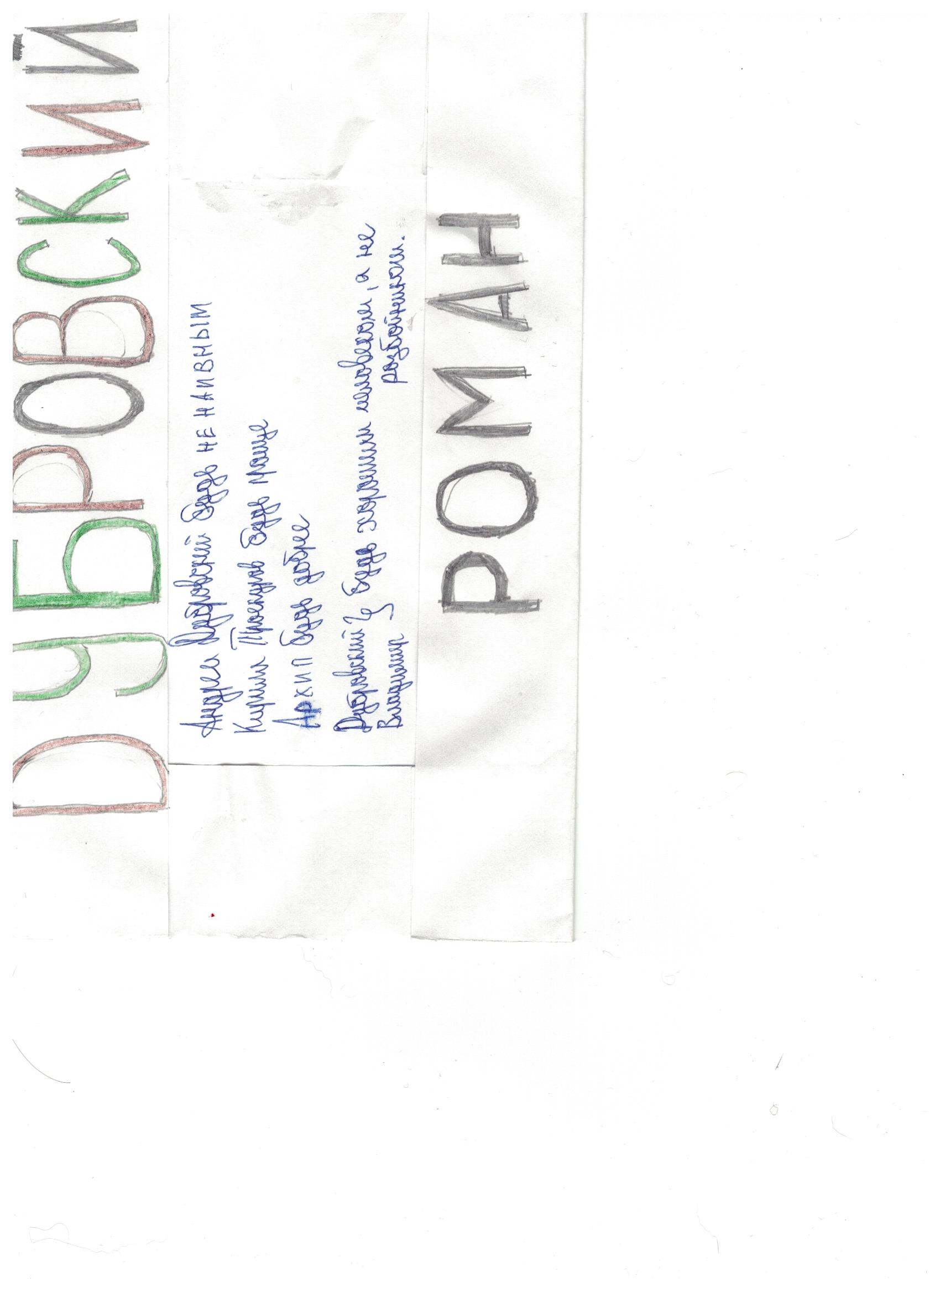

Slide 10
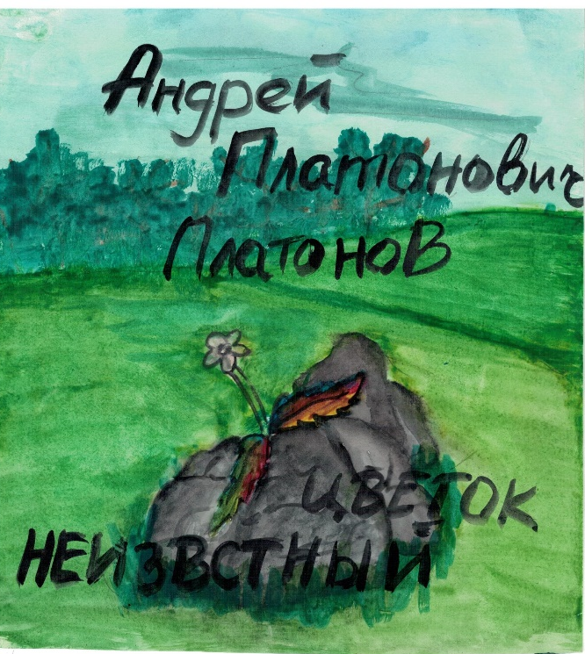
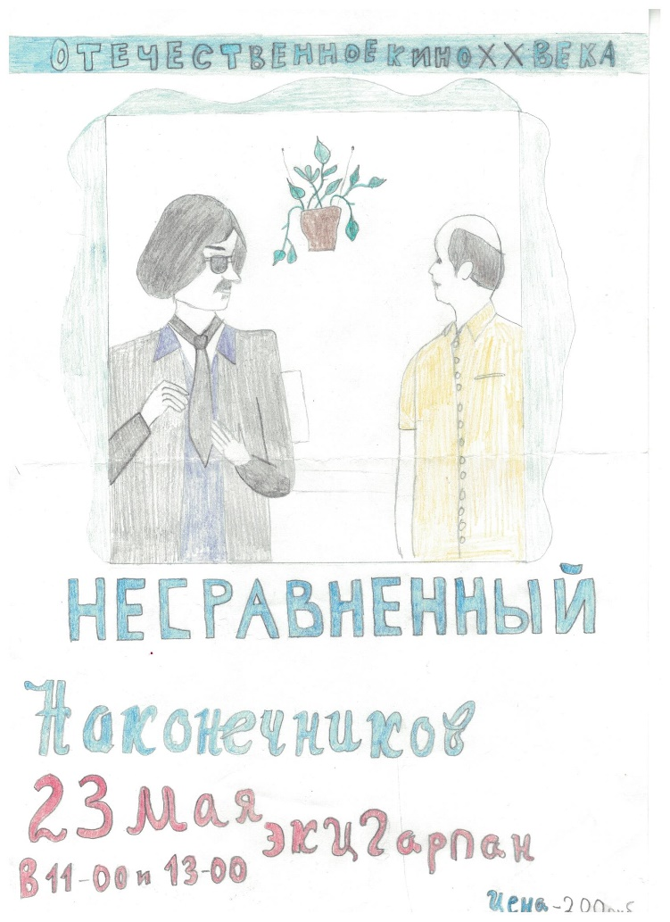
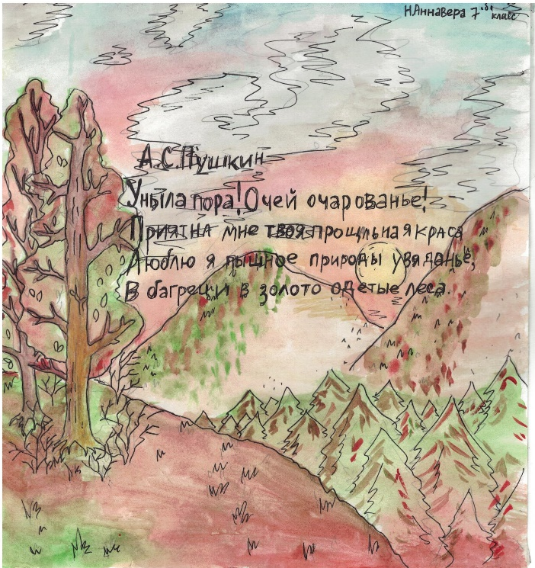
Результат деятельности обучающихся
по технологии мастерских
Обложка книг
Постер
Афиша

Slide 11
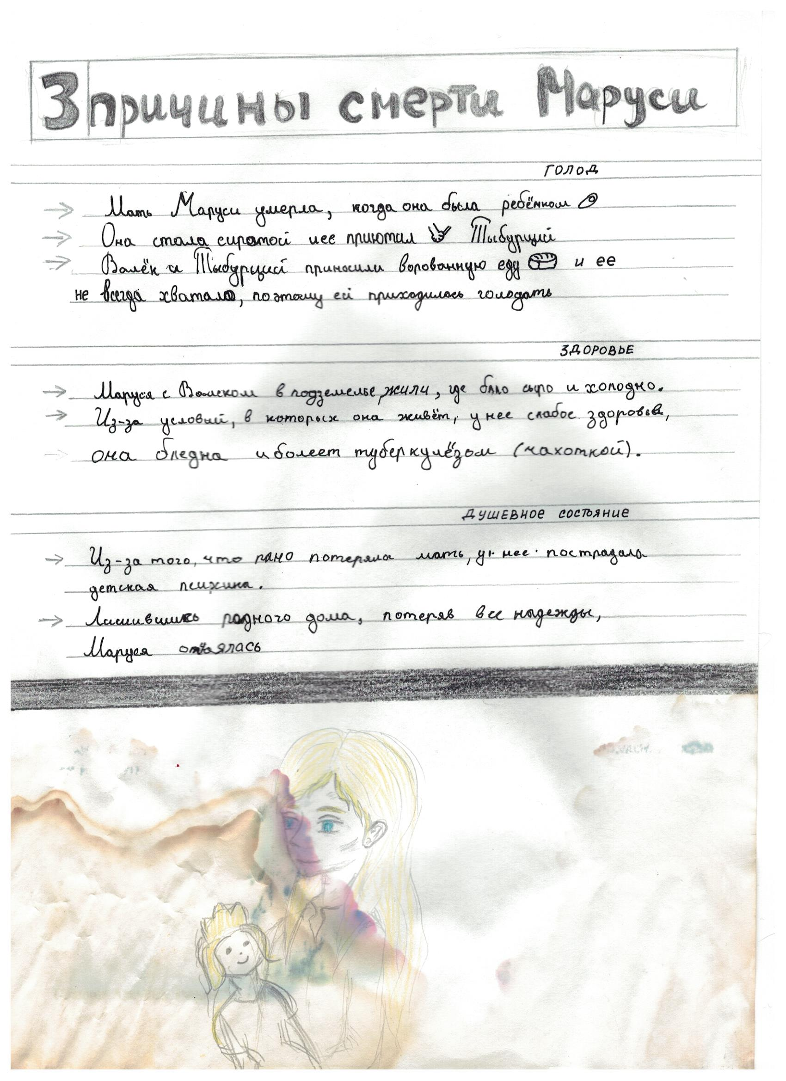
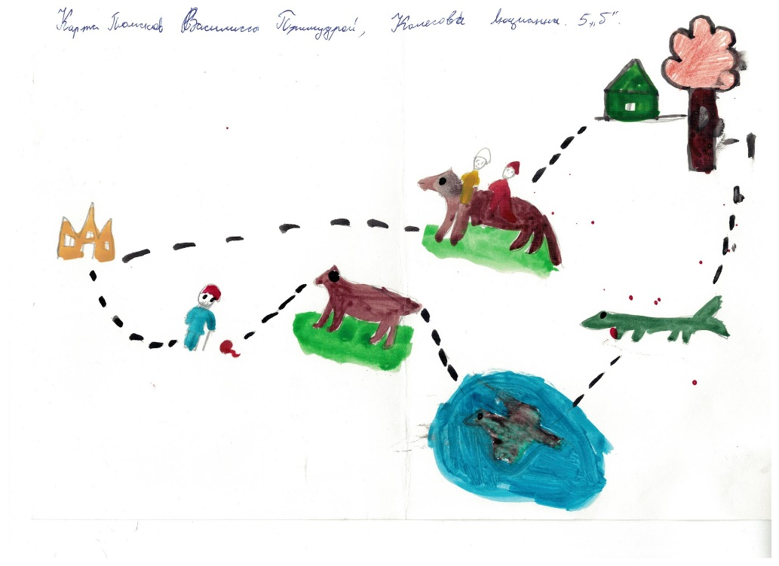
Использование технологии мастерских при составлении карты на основе сказок
Результаты урока-расследования
по мотивам произведения
В.Г.Короленко «В дурном обществе»

Slide 12
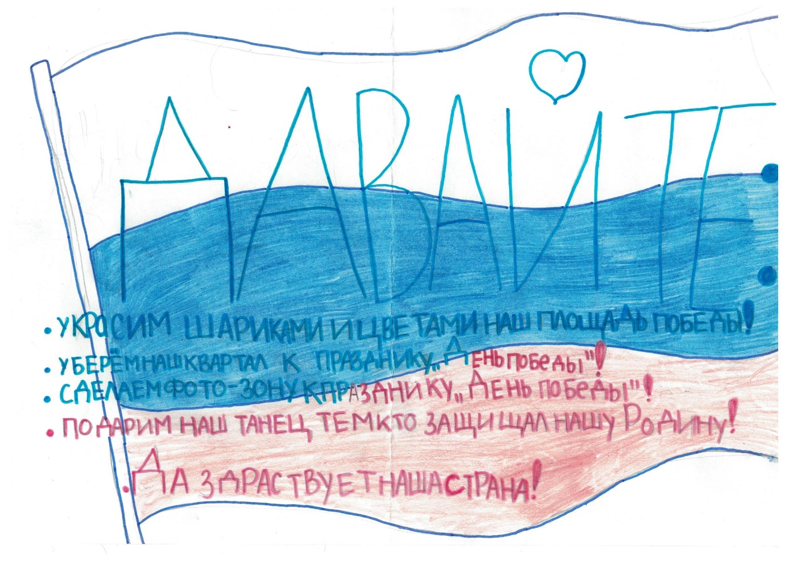
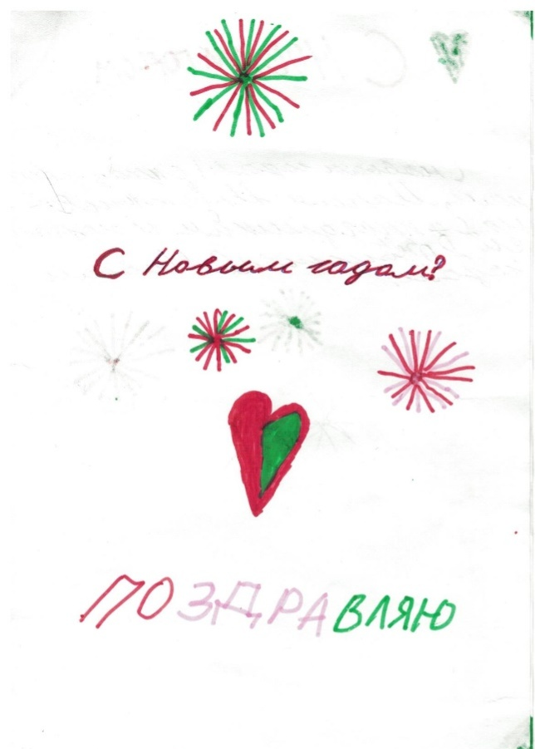
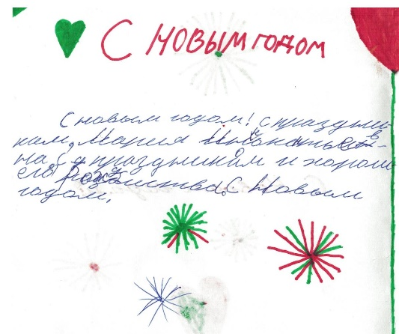
Использование технологии мастерских на уроках русского языка и в воспитательной работе в классе

Slide 13
Психологическое развитие: отсутствие «неудач»
Развитие коллективно-творческой деятельности
Преимущества творческой мастерской
Развитие мышления: анализ и обобщение
Интеллектуальное развитие: речь-память

